Slide 1

Tutoropettajan tehtävänkuva
Pohjois-Savon lukioiden tutoropettajat

Slide 2
Tutoropettajan tehtävät
Tutoropettajan tehtävänä on toimia
  vertaistukena
  kouluttajana
  edistää mm.
    lukion toimintakulttuurin ja pedagogiikan uudistumista
    uuden lukiolain ja ops-perusteiden tavoitteiden toteutumista
    työyhteisöjen osaamisen ja yhteisopettajuuden kehittämistä

Slide 3
Tutortoiminnan työskentelyn tavoitteet (OPH)
(Mallia peruskoulun hankkeesta)
Monipuolinen teknologian pedagoginen käyttö
Vertaisoppiminen
Uuden opetussuunnitelman kehittymisen seuranta ja jalkauttamisen suunnittelu
Verkostotyöskentely
Monipuolinen oppimisympäristön/jen käyttö
Kehittämistä tukevien rakenteiden luominen
Monipuolinen pedagoginen aineenhallinta
Osallistavan toimintakulttuurin luominen
Monipuolisten oppimiskokonaisuuksien toteutus
Laaja-alaisen osaamisen taitojen hallinta
Innovaatiotaitojen kehittyminen
Arviointiosaaminen

Slide 4

Tutoropettajan työ
Oppimisympäristöjen kehityksen seuraaminen pedagogisen sovellettavuuden kannalta
Mukana vaikuttamassa oppimisympäristöjen valintaan ja kehittämiseen oman organisaation sisällä
Oman pedagogisen osaamisen kehittäminen
Etsii ja kokeilee erilaisia opetusmenetelmiä
Tiivis yhteistyö johdon kanssa
Opetussuunnitelmatyöhön osallistuminen (Tutoropettaja tuntee opettajien osaamistason -> osaa ennakoida jalkauttamiseen liittyvät haasteet ja mahdolliset ratkaisut)
Verkostoituminen eri osaajien kanssa
Koulutustarpeiden kartoitus
Koulutusten/ohjausten järjestäminen tarpeita vastaavasti keinoina mm.
  Sopivan kouluttajan etsiminen (aina ei tarvitse itse olla kouluttaja)
  Ryhmien kouluttaminen
  Vierihoito
  Suunnittelee oppimiskokonaisuuksia opettajien kanssa
  Mukana tuntitilanteessa auttamassa uusien metodien käyttöönottoa
  Etäohjaus

Slide 5
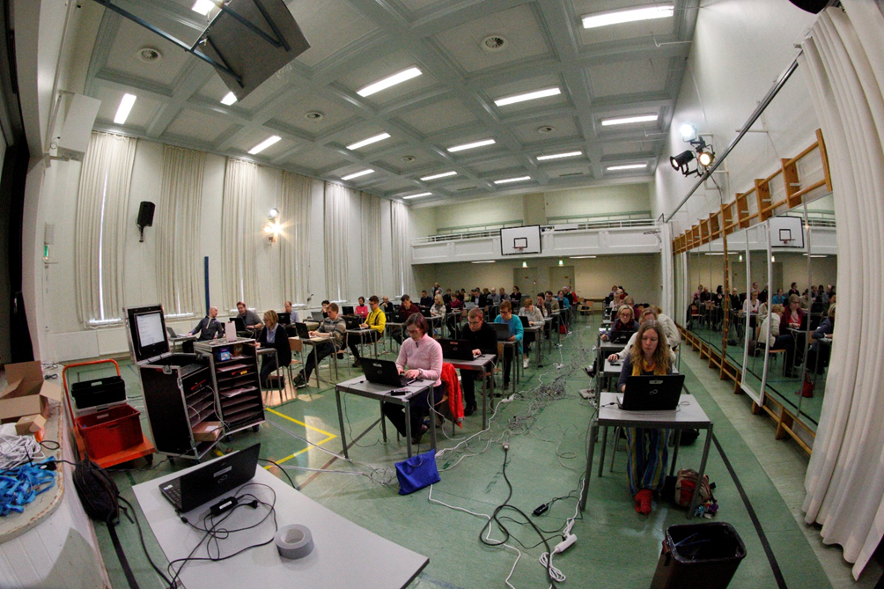
Osaamisen jakaminen oman osaamisen kehittäjänä
Osaamista kannattaa rohkeasti jakaa oman organisaation ulkopuolelle
  Toisenlaiset toimintatavat rikastuttavat omaa näkemystä ympäristöjen hyödyntämisessä
Käyttökokemukset koulutuksissa oman organisaation sisällä laajentavat kuvaa oman sähköisen ympäristön ominaisuuksista
  Uudet käyttäjät –> uusia oivalluksia käyttötavoista
  Kokemuksia voi hyödyntää ympäristön kehittämistyössä

Slide 6

Vinkkejä toimintaan
Tutorikin saa kysyä neuvoa
Tärkeimmät jutut voivat usein olla hyvin pieniä
Tutori ei tyrkytä
Tutori kuuntelee -> Tämä voi olla joskus myös ratkaisu
Älä jää yksin-> Kokoa itsellesi asiantuntijaverkosto
Opettajan kanssa yhteistyössä löydetään sopivat tavat opettajan kehittää omaa opettajuuttaan
  Kuten opiskelijat ovat erilaisia oppijoita, ovat opettajat erilaisia ohjaajia
  Jokaisella on omia vahvuuksia ja kehitettäviä ominaisuuksia oppimisen edistäjänä
Opettajaa ei muokata tutorin näköiseksi

Slide 7
Pohjois-Savon perusopetuksen ja lukioiden tutoropettajaverkostojen messut 7.10.2019

Slide 8
Pohjois-Savon lukioiden tutoropettajien verkostoitumispaja messuilla
Esitellään hankkeessa toimivat tutoropettajat
Hahmotetaan tutoropettajan toimenkuvaa eri lukioissa hankkeen tavoitteiden mukaisesti hakemalla vastauksia kysymyksiin:
  Mitä haasteita vanha ja uusi LOPS tuovat tutorien toimintaan?
  Miten näihin haasteisiin vastataan?
  Millä toimilla hankkeessa luotava yhteistyöverkosto saadaan tukemaan tutoropettajien toimintaa mahdollisimman hyvin?
Käy vastaamassa kyselyyn ennen messuja.
Kyselyn tulokset

